Slide 1
Классные друзья
Eva Girardová 425450
Kateřina Hojačová 426173

Slide 2



Классные друзья
для учеников начальных школ
Состав: 3 тома
Классные друзья 1, 2 и 3
уровень А1 (A1+)
Авторы: Doc. Natália Orlova CSc.,
Mgr. Jana Kőrschnerová,
Mgr. Jana Stejskalová.

Slide 3
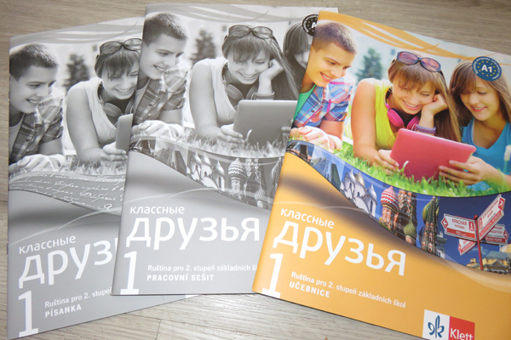
Классные друзья 1
Состоит из:
учебника,
рабочей тетради,
тетради по чистописанию
методического пособия.

Slide 4
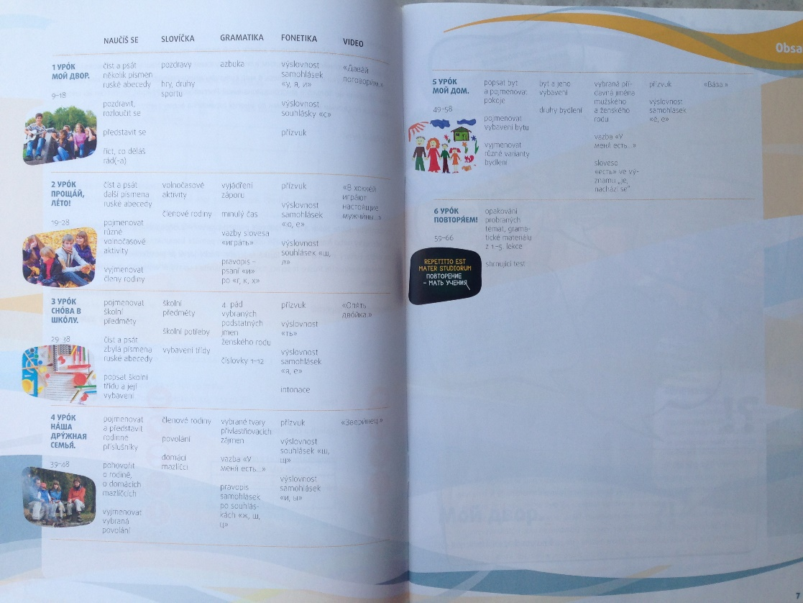
Учебник
Содержание: 6 лекций
Каждая лекция включает: словарьный запас, грамматику, фонетику и видео.

Slide 5
Лексика
К каждой лекции относится список слов.
Основные слова находятся к конце каждого урока.
Некоторые лекции содержают огромное количество слов (лекция номер 4).
Слова и фразы не отвечают возрасту и уровню учеников:
гербарий (herbář),
чилийская белка (osmák degu),
Она находится в зелёном микрорайоне. (Nachází se v zelené čtvrti).

Slide 6
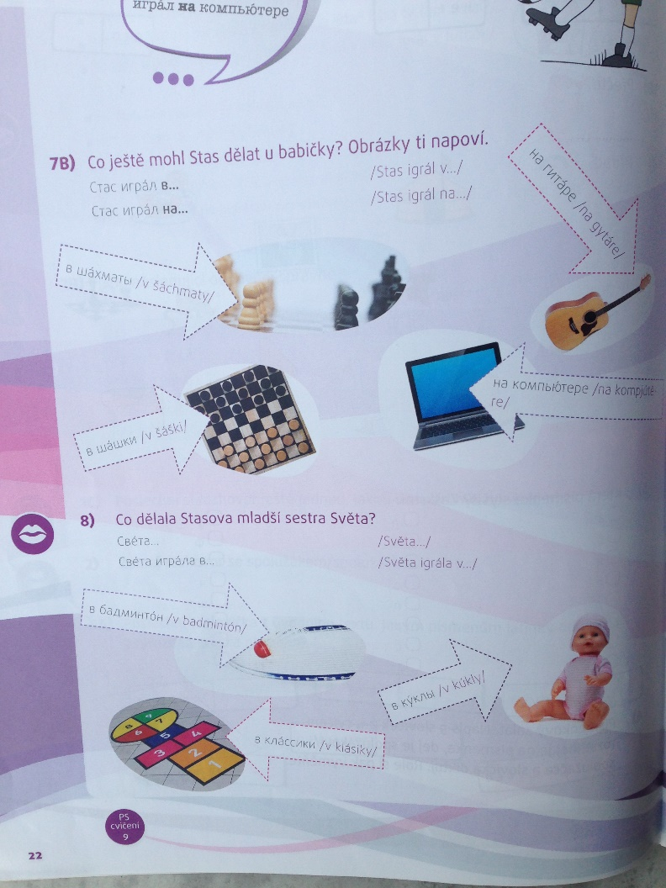
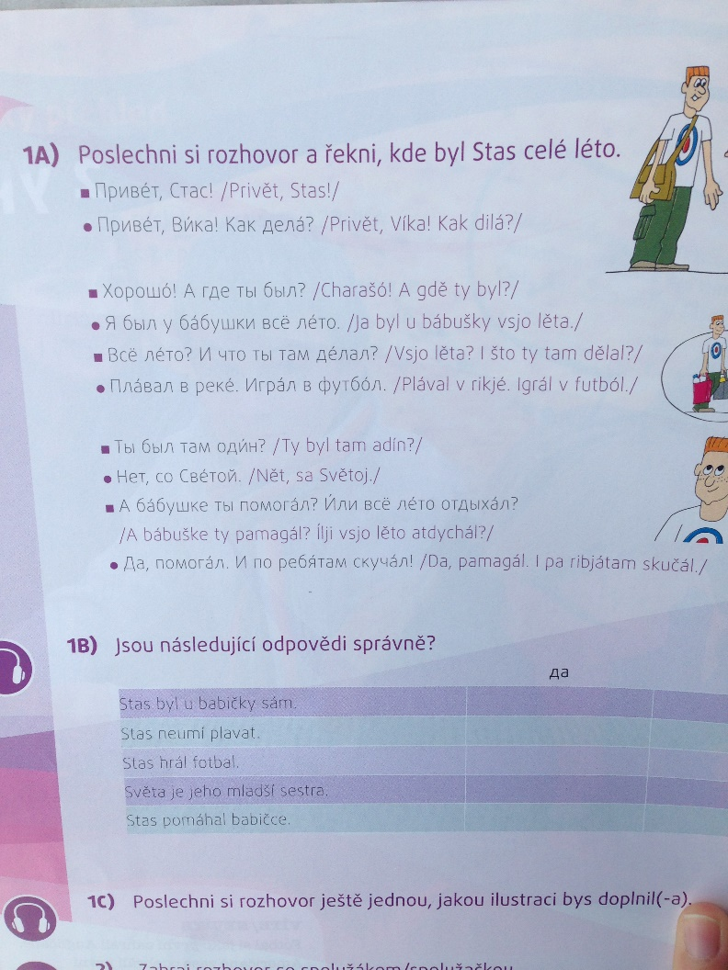
Лексика
Слова в учебнике в скобках написаны латынью.

Slide 7
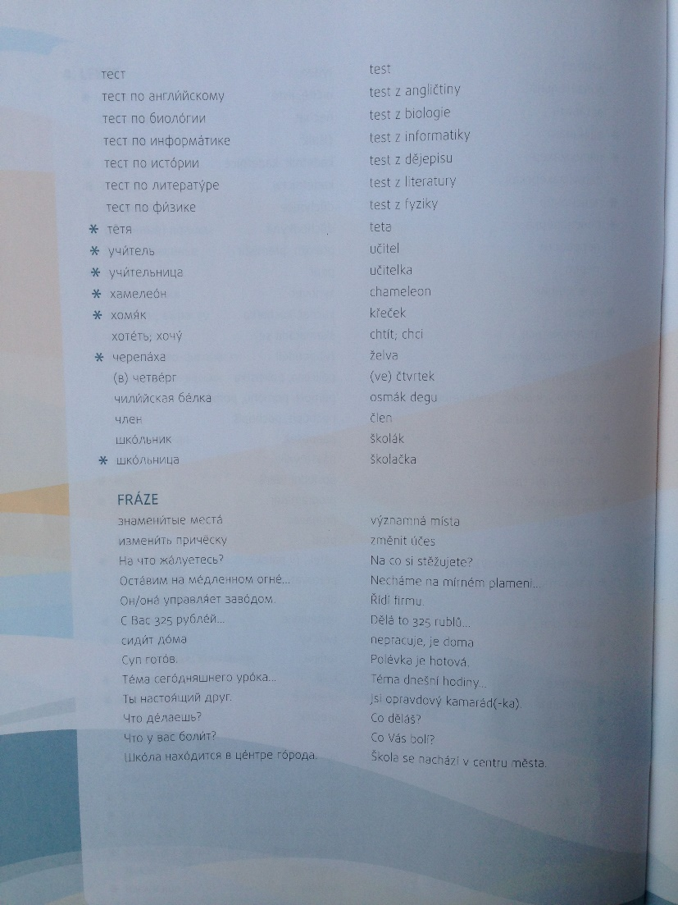
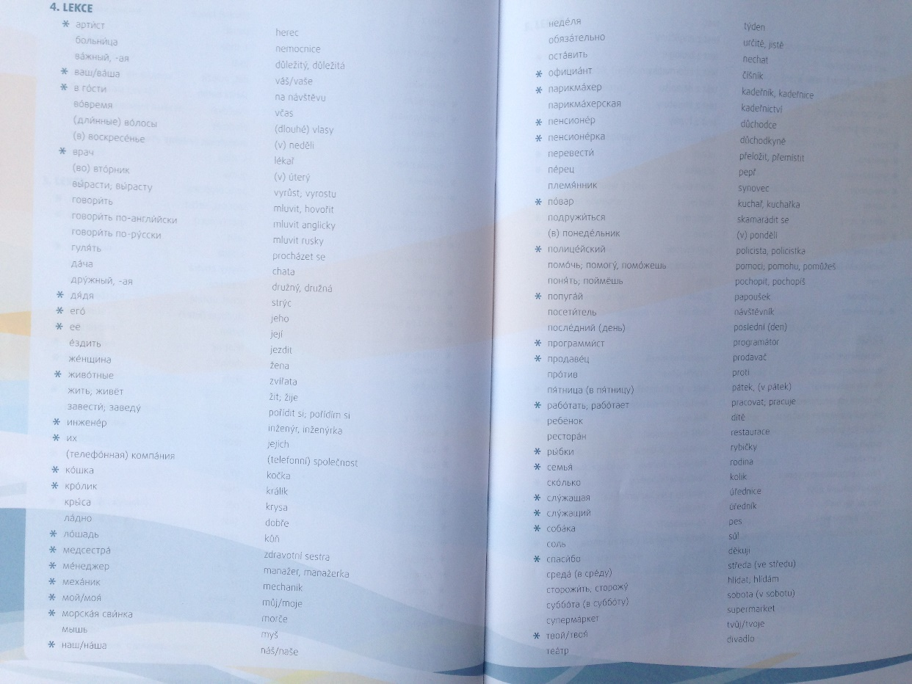
Лексика
Лексика урока номер 4:

Slide 8
Грамматика
недостаточное
грамматический обзор в конце каждого урока
Отсустсвуют грамматические таблицы, например, склонение имён существительных и спряжение глаголов.

Slide 9
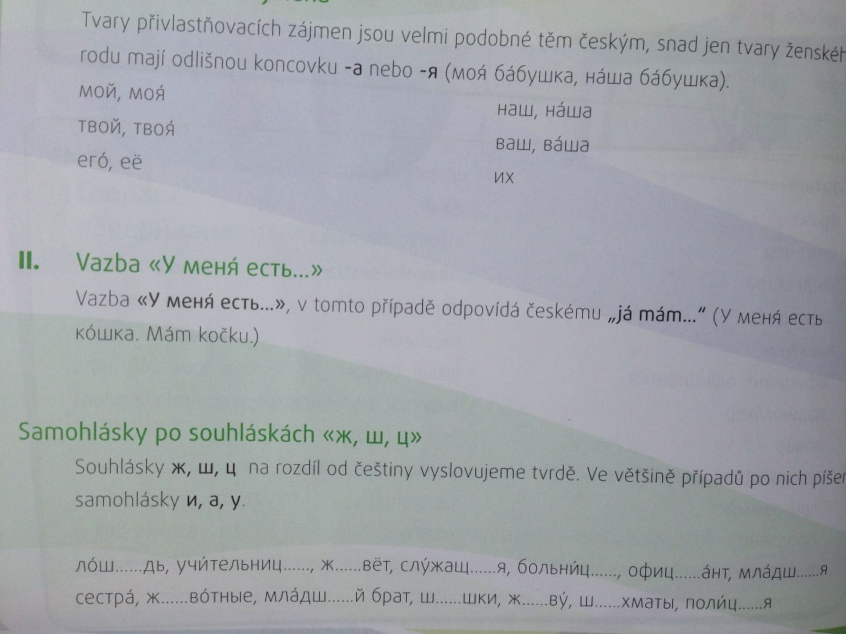
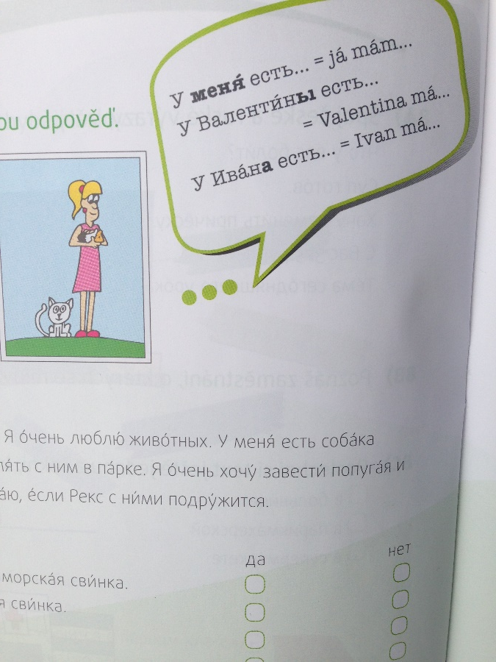
Грамматика
Например, в лекции номер 4 находится конструкция „у меня есть“.
Целое пояснение выглядит вот так:

Slide 10
Слушание
достаточное
учебник включает много типов упряжнений для слушания
вопросы с выбором возможностей или упражнения типа „слушай и повторяй“

Slide 11
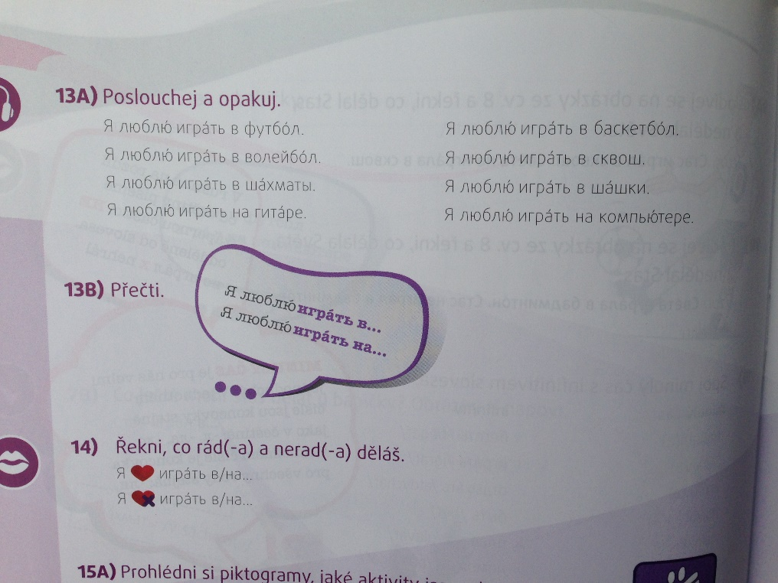
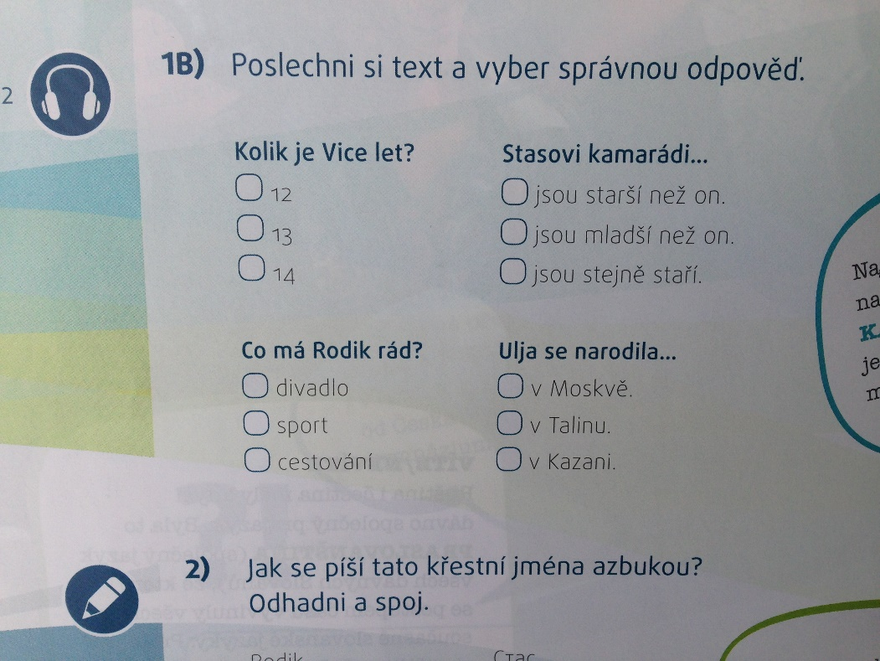
Слушание

Slide 12
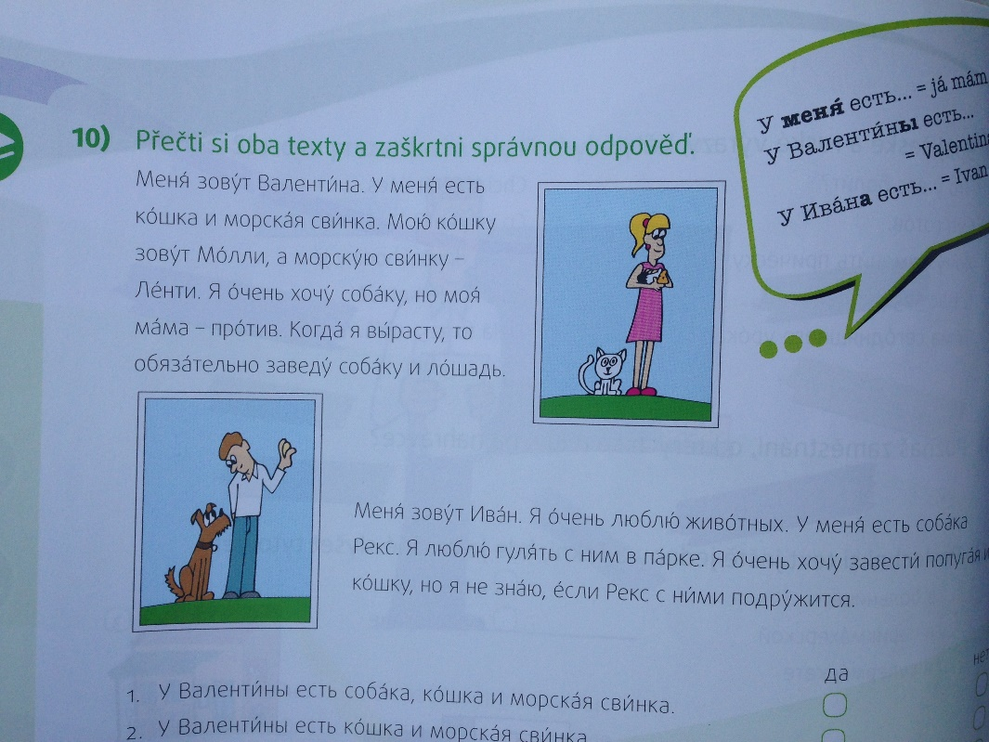
Чтение
недостаточное
В учебнике отсутствуют тексты в начале уроков.
Тексты в учебнике очень короткие.

Slide 13
Говорение
достаточное
большой выбор интересных упражнений для говорения
диалоги, монологи, описание картинки и так далее…

Slide 14
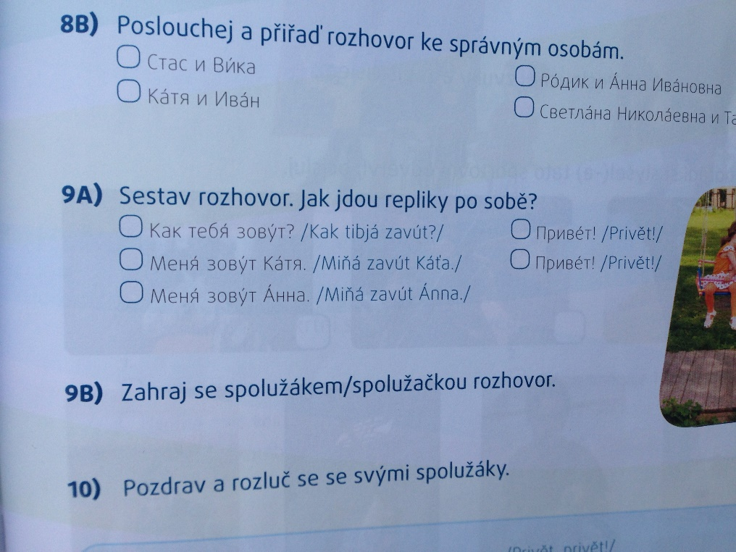
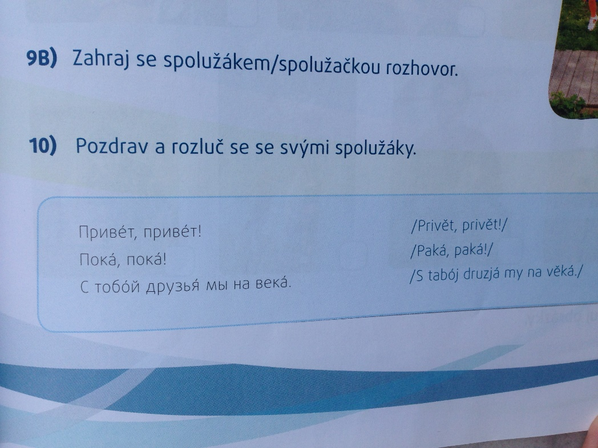
Говорение

Slide 15
Письменная речь
достаточное
упражнения для дополнения букв и соединения слов
задания для написания более сложного текста
например: „Напиши короткий и связный текст“
в этом упражнению ученикам помогают основные фразы и слова для их письменной речи

Slide 16
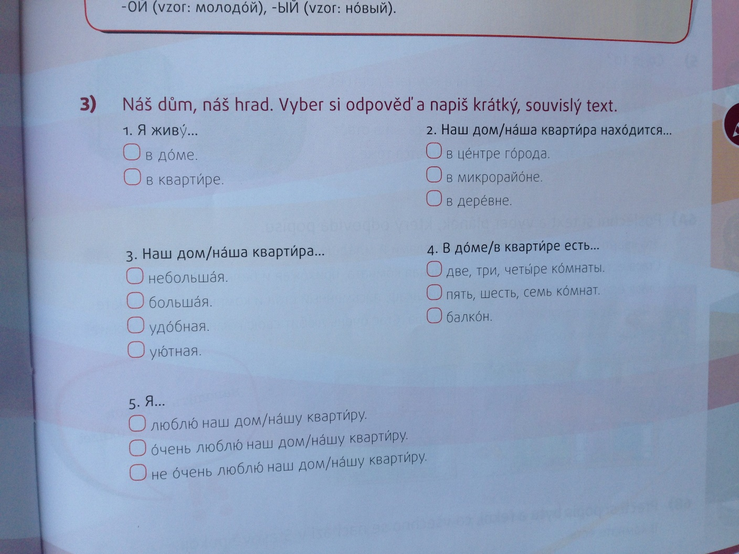
Письменная речь

Slide 17
Рабочая тетрадь
разные типы упражнений для слушания, письменной речи и фонетики
упражнения для тренировки правильного произношения
большой выбор упражнений для детей
интересные и привлекательные упражнения, которые отвечают их возрасту

Slide 18
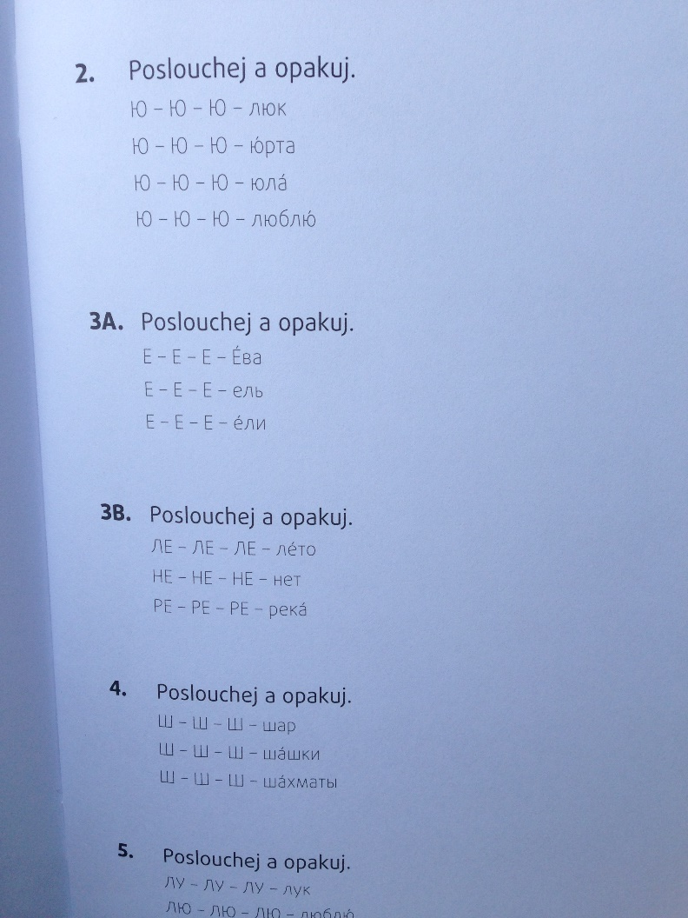
Рабочая тетрадь

Slide 19
Тетрадь по чистописанию
С тетрадей по чистописанию мы довольны.
К каждой букве азбуки приводятся инструкции, как правильно эту букву написать.
Картинка у каждой буквы - например, у буквы „А“ автобус.
Достаток места для писания отдельных букв.

Slide 20
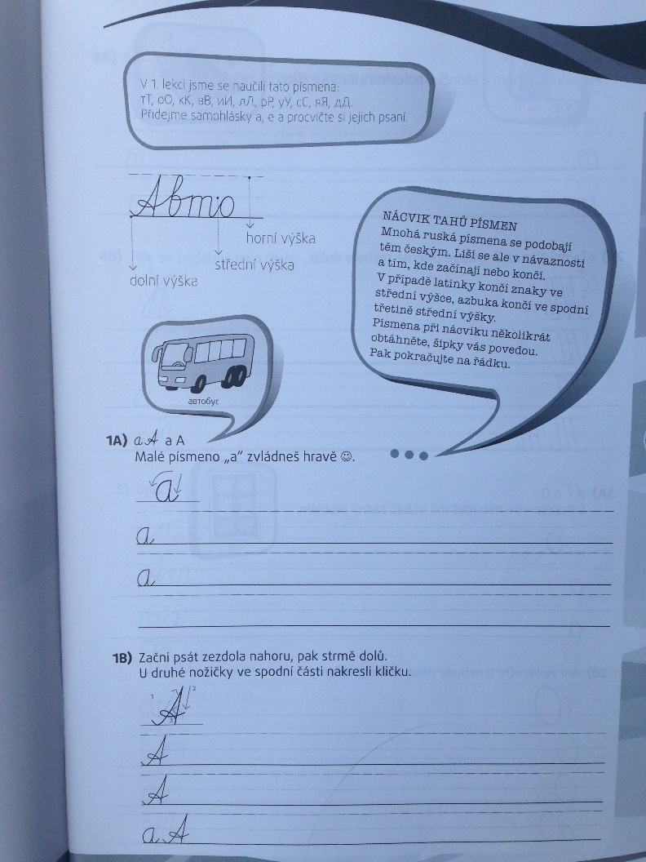
Тетрадь по чистописанию

Slide 21
Методическое пособие
помогает учителям с подготовкой на уроки
относится к учебнику, рабочей тетради и в пособии также находятся материалы для копирования и тесты
предложения авторов, как можно с учениками больше на уроках работать

Slide 22
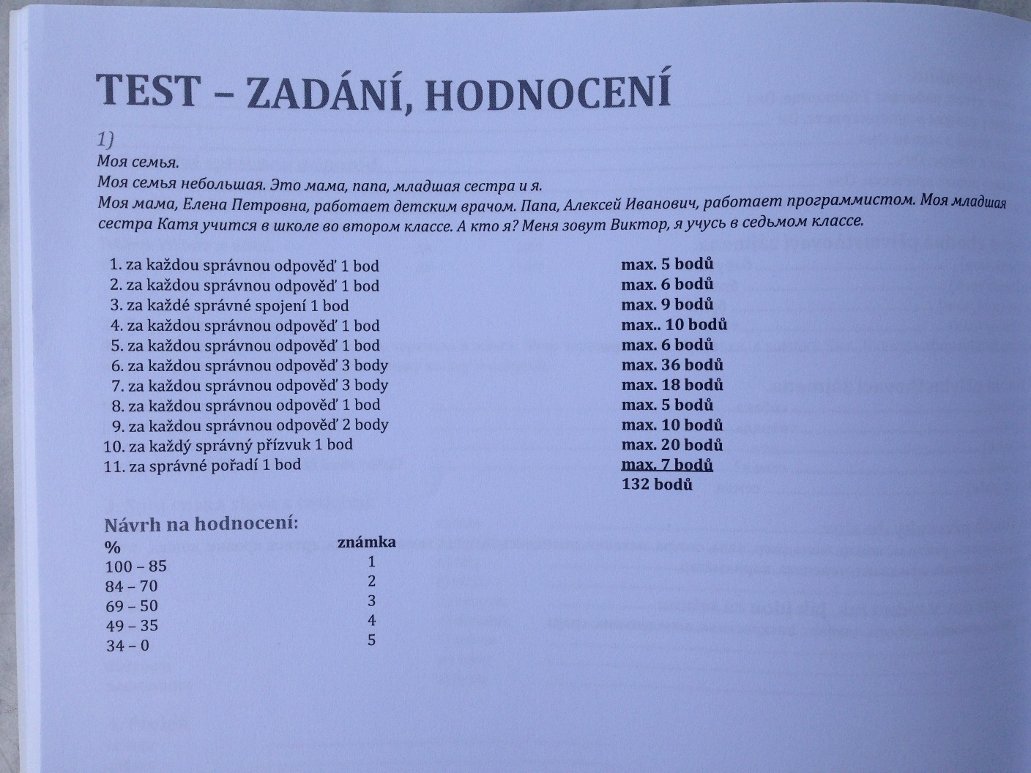
Методическое пособие

Slide 23
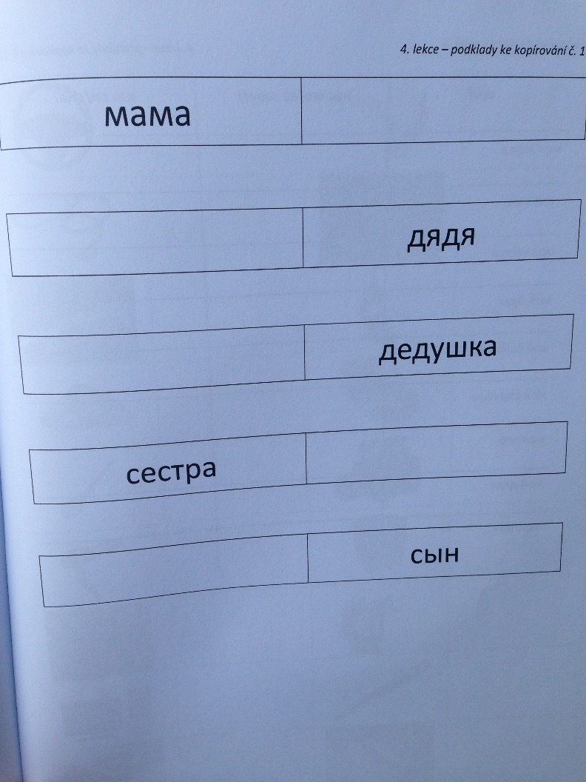
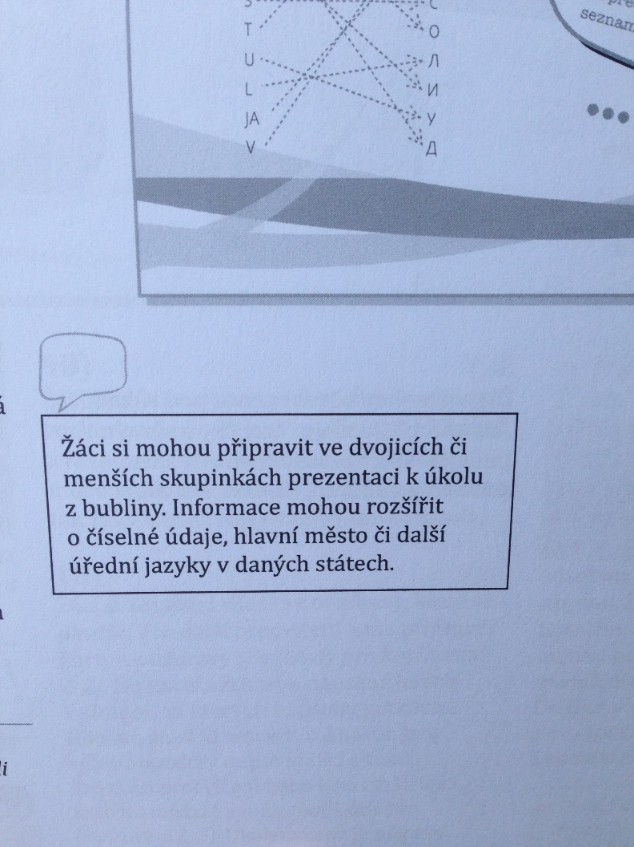
Методическое пособие

Slide 24
Изложение
Мы в этом комплете нашли плюсы и минусы.
Нам нравится:
дизайн учебника - картины и фотографии, учебник является наглядным
Из всех языковых компетенций мы оцениваем говорение, слушание и письменную речь (тетрадь по чистописанию).
методическое пособие
Недостатками мы считаем лексику, грамматику и чтение.

Slide 25
Спасибо за внимание!

